Slide 1


REQ 23/2019 – CAS
Senador Marcelo castro
Semana Nacional da pessoa idosa
30 de maio de 2019
Comissão de assuntos sociais
Senado federal
Carlos André Uehara
Presidente

Slide 2
Marcos
1961
Fundação da Sociedade Brasileira de Geriatria e Gerontologia.
1988
Constituição Federal
1990
Criação Dia Internacional do Idoso (ONU)
1994
Política Nacional do Idoso (Lei 8.842/1994). Regulamentada pelo decreto no. 1948/1996
2003
Estatuto do Idoso (Lei 10.741/2003)
2006
Dia Nacional do Idoso (Lei 11.433/2006)
Notes:
Antes dia do idoso 27 de setembro

Slide 3
Congregar médicos e profissionais de nível superior que se interessem pela Geriatria e pela Gerontologia, estimulando e apoiando o desenvolvimento e divulgação do conhecimento científico.
Missão

Slide 4


Filiação

Slide 5
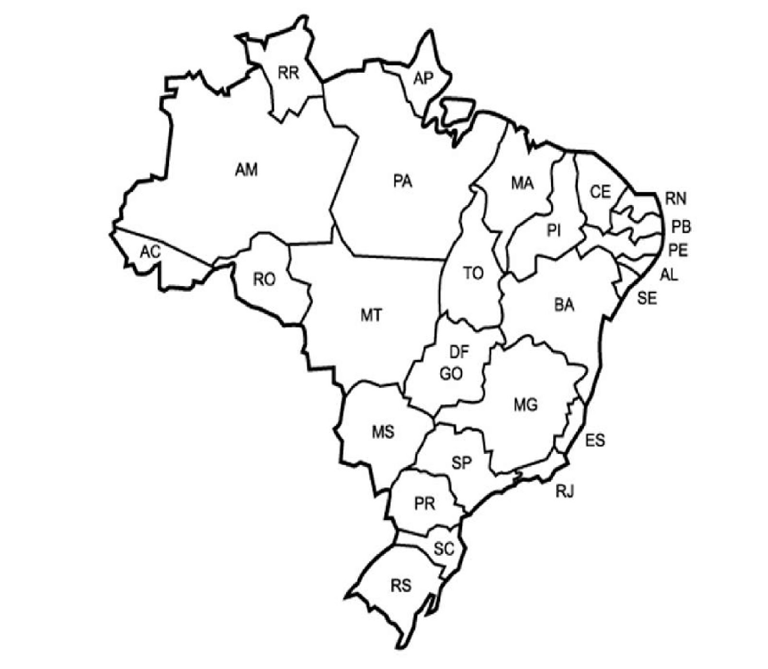


Onde
Estamos
Estado | Nº
AC | 5
AL | 43
AM | 14
AP | 2
BA | 76
CE | 104
DF | 83
ES | 57
GO | 74
MA | 19
MT | 19
MS | 12
MG | 237
PA | 45
PB | 19
PR | 130
PE | 100
RJ | 382
RS | 115
RN | 28
RO | 6
RR | 1
PI | 9
SC | 73
SP | 631
TO | 9
Hoje a SBGG está em 19 UF.
Sendo 17 seções e 2 representações – AC e AM.
2.394
associados
Notes:
1455 geriatras
380 especialistas gerontologia

Slide 6

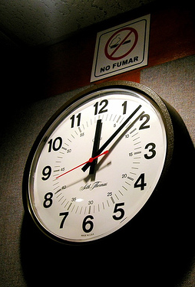
Envelhecimento
Velhice
Envelhecer
Notes:
Militando em caus aprópria

Slide 7
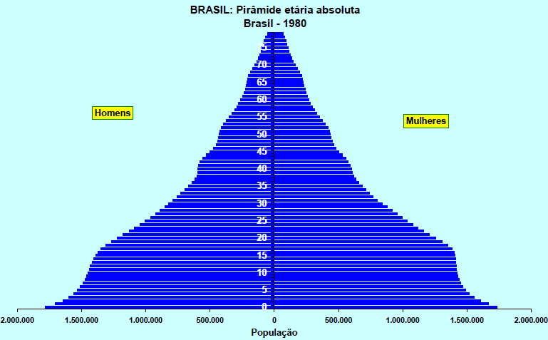

Slide 8
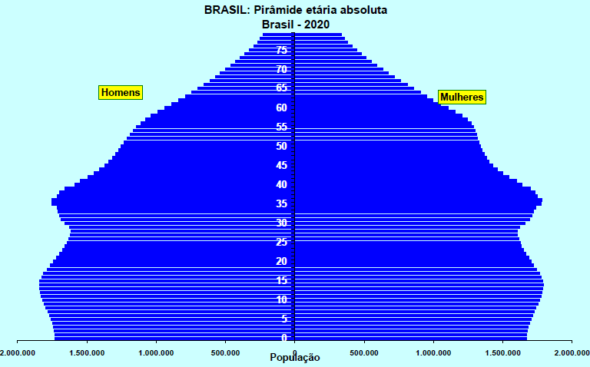

Slide 9
População no Brasil - 1900/2018 – Dados censitários IBGE (Milhões de pessoas)
1900 1920 1940 1950 1960 1970 1980 1991 2000 2010 2017 2018
Notes:
Transição demográfica
Transição econômica (rural/urbana)
Baixa taxa de natalidade
Transição nutricional

Slide 11
População de maiores que 60 anos (%)
IBGE
1940 1960 1980 2000 2010 2030
Notes:
1940 4,1% = 1,7 Mi
1960 4,7% = 3,3 Mi
1980 6,1% = 7,3 Mi
2000 8,5% = 14,5 Mi
2010 10,8% = 20,5 Mi
2018 14% = 30 Mi
2030 18,6% = 42,1 Mi
2039 1 idoso para 1 < 15 anos

Slide 12
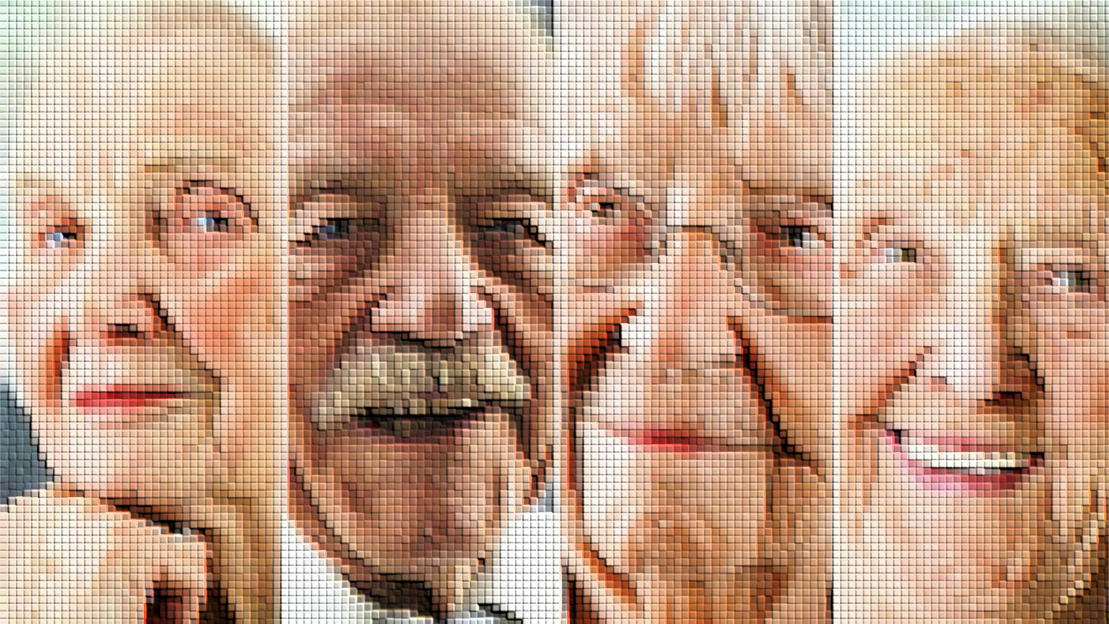
18%
Crescimento do número de idosos em 5 anos.
Índice de Envelhecimento 100
até 2039 (IBGE)
30,2 milhões
em 2018 (PNAD cont)
1 a cada 4 brasileiros terá mais de 65 anos em 2060.
Notes:
2017 13,5% idosos (28 Mi) 2018
18% de acréscimo , 4,8 Mi de idosos a mais de 2012 a 2018.
Rio de Janeiro e o Rio Grande do Sul, ambas com 18,6% 60 anos ou mais.
O Amapá é o estado com menor percentual de idosos, com apenas 7,2% da população.
Em 2029, no RS haverá mais idosos que crianças.

Slide 13
O país envelheceu…
O velho também...

Slide 14

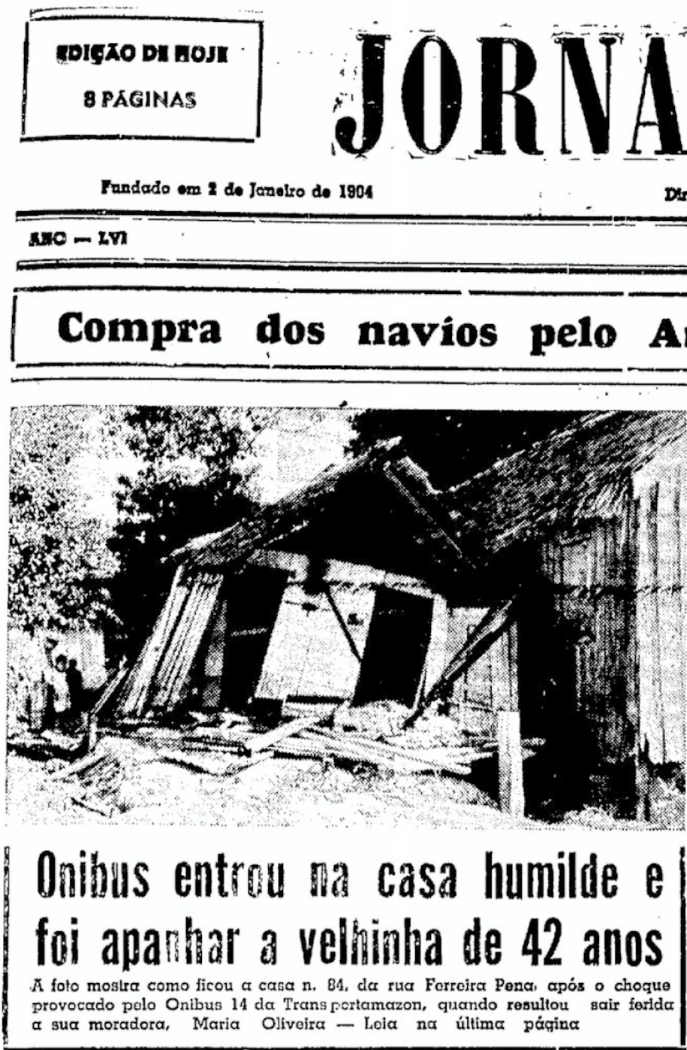

Slide 15
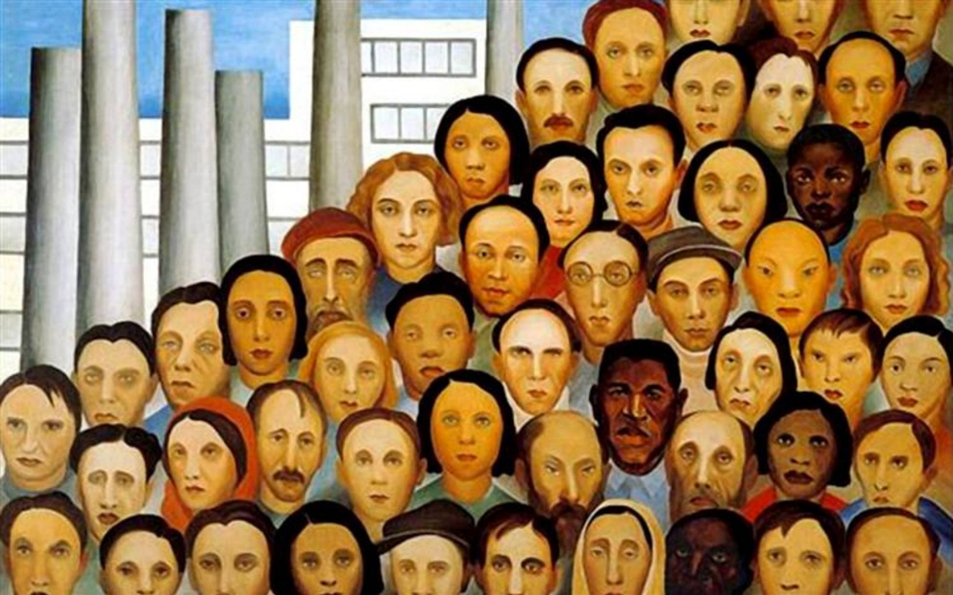
Quem é o idoso atual?
Tarsila do Amaral (1886-1973) 'Operários', 1933

Slide 16
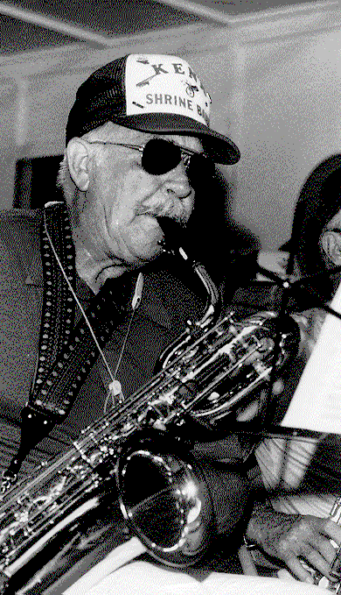
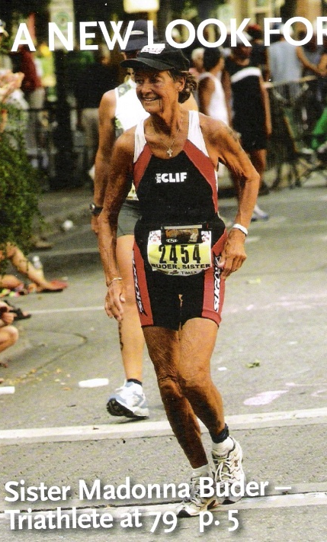
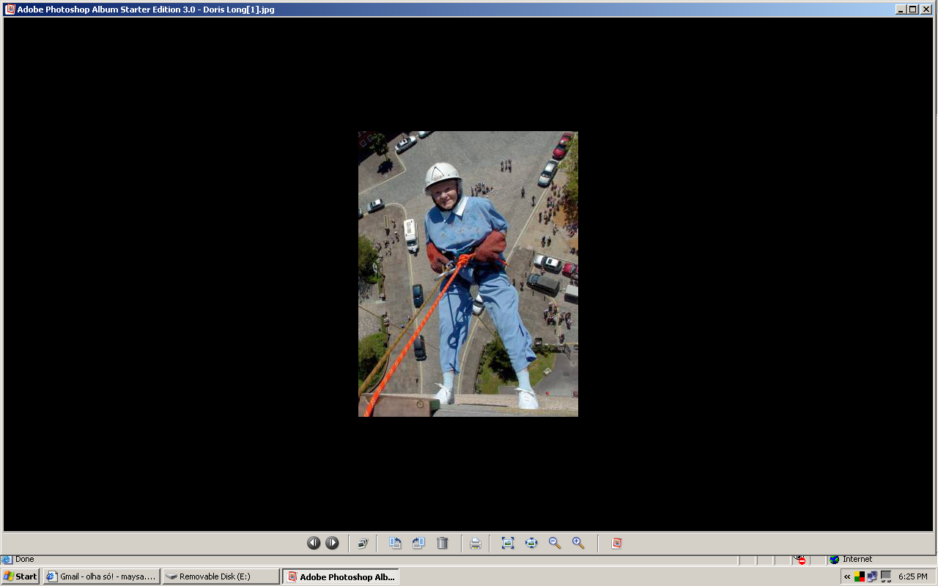
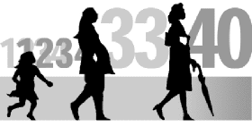
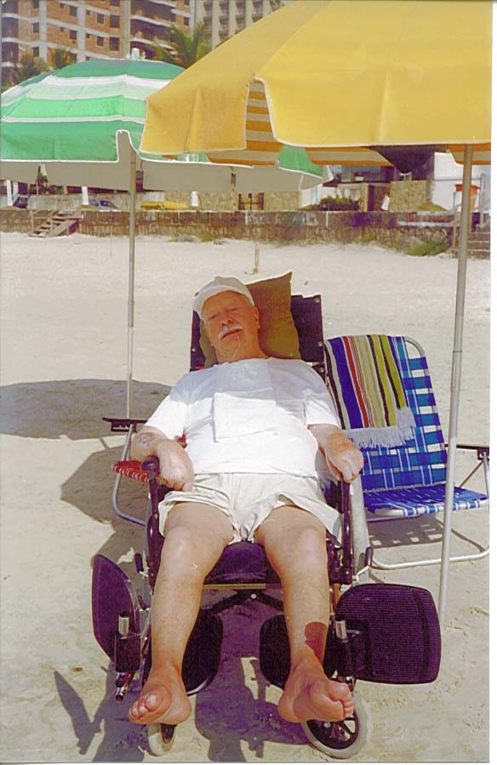
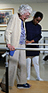
Super idoso
(Extremo senescência)
123 anos
Fragilidade
(Extremo senilidade)
Notes:
MITOS
Most of our images are based on the frail sub-set who frequently use medical services
Doris Long desce de rapel a torre Millgate em Portsmouth (Inglaterra);
Doris, 92 anos, tornou-se a mulher mais idosa do mundo a descer de rapel e vai entrar no livro dos recordes

Slide 17
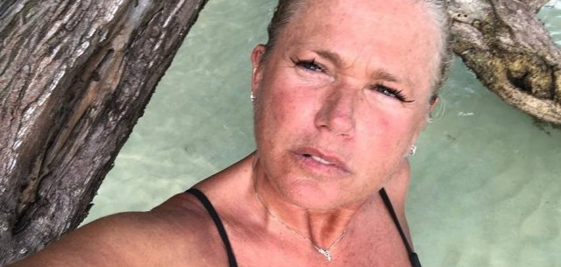
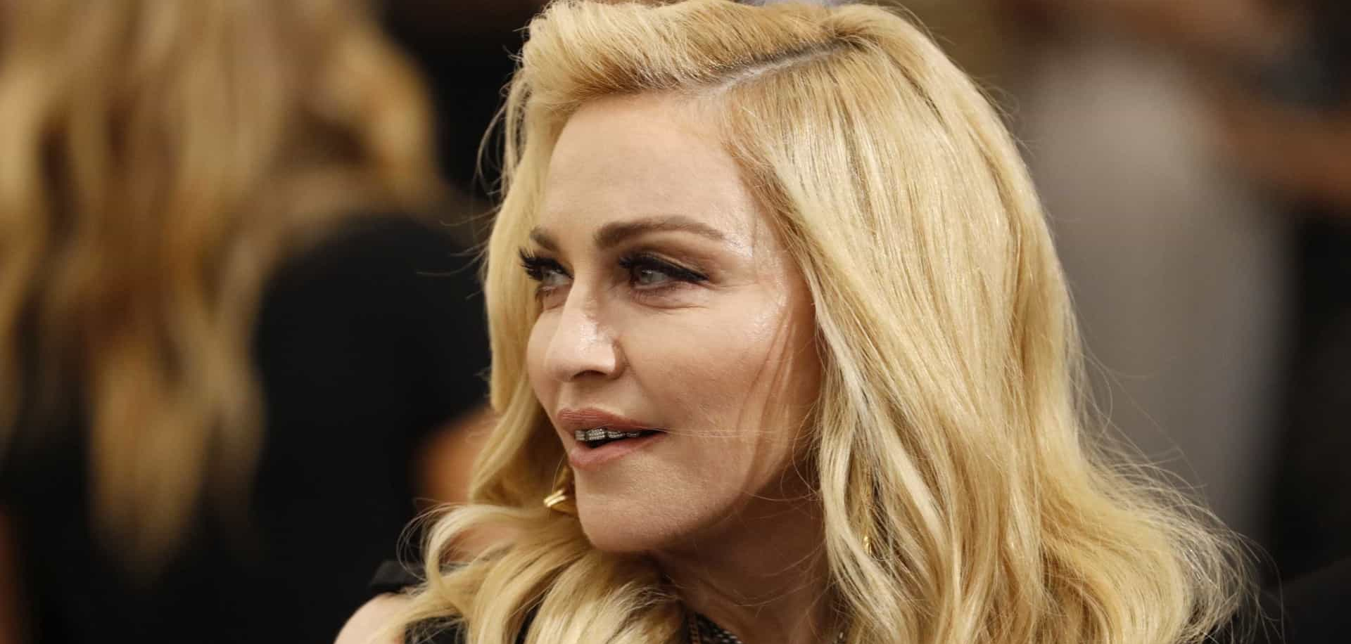
Transição de gerações
cHICO BUARQUE
Xuxa
Madonna
Notes:
Os novos idosos não se acham velhos. Ninguém quer se sentir inútil e obsoleto.

Slide 18
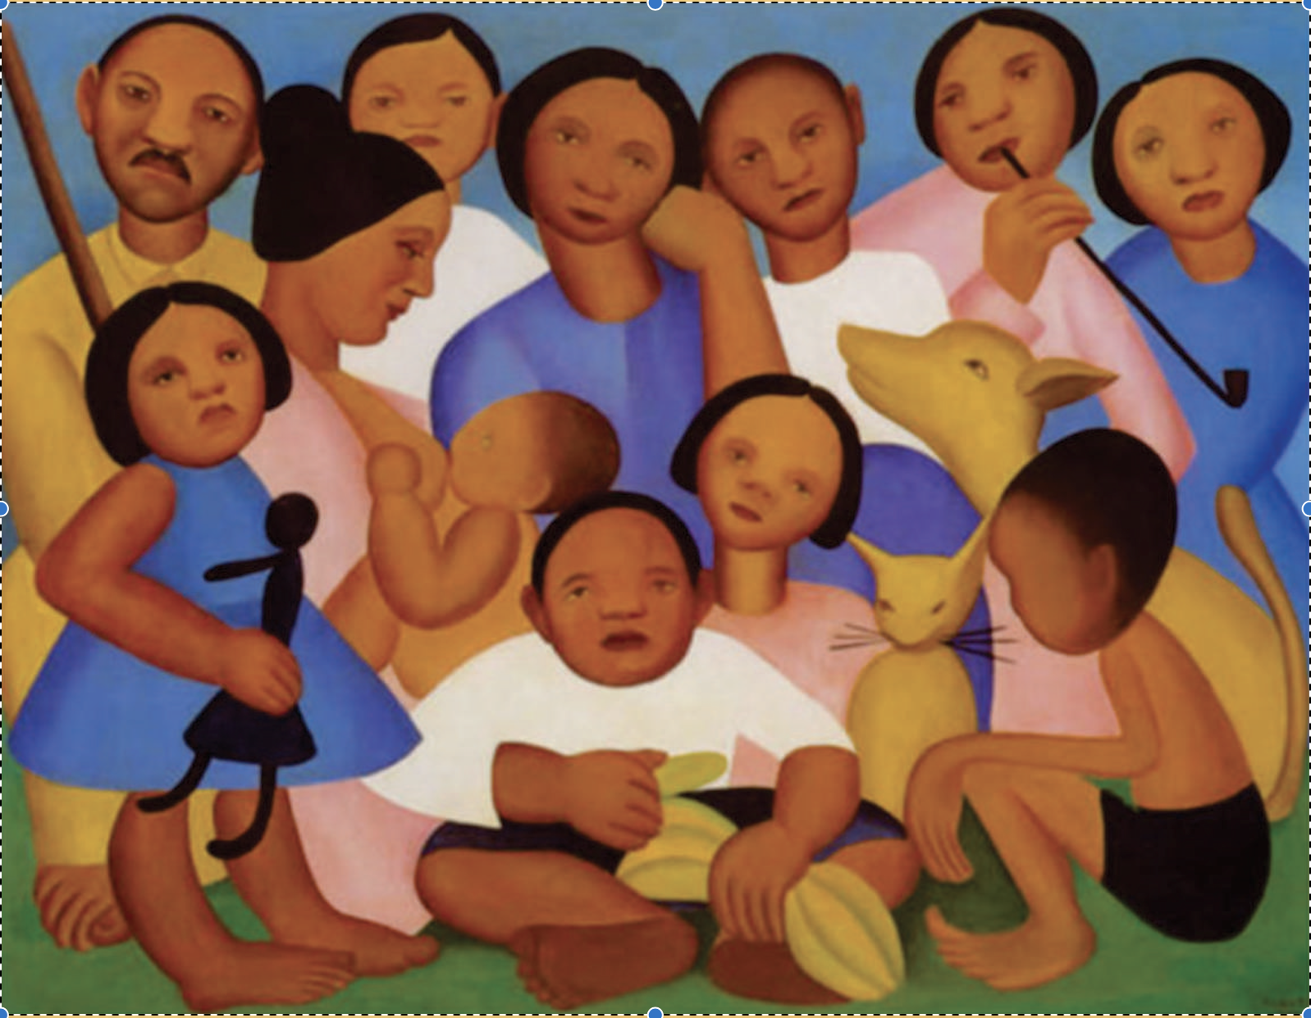
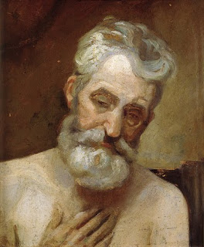
Novos Arranjos familiares
Tarsila do Amaral (1886-1973) ‘Família', 1925
Cândido Portinari (1903-1962), “Cabeça de Velho”, 1923

Slide 19
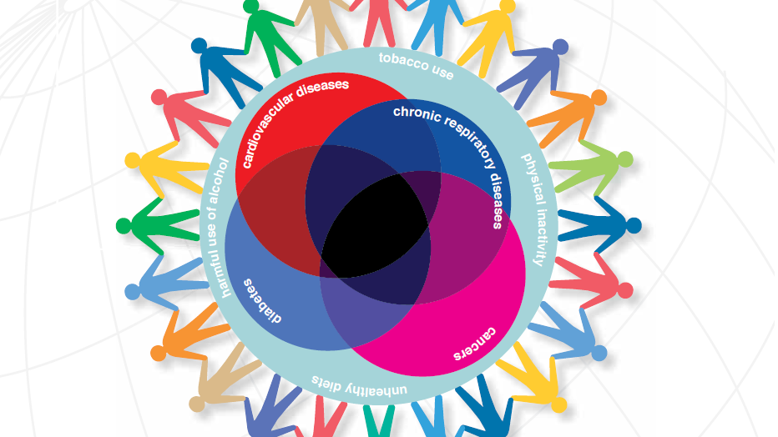
Doenças crônicas não transmissíveis
Notes:
Transição do modelo de cuidado
Maior causa de morbi mortalidade
36 mi de óbitos (2008)
DCV 48%
Câncer 21%
DResp crônica 12%
DM 3%

Slide 20
Modelo atual
Hospitalocêntrico
Medicocêntrico
Idoso visto como um ser doente
Tripla carga de doenças

Slide 21
novos modelos para a assistência ao idoso
qual a situação atual?
Será que cuidamos de nossos idosos de forma adequada?

Slide 22
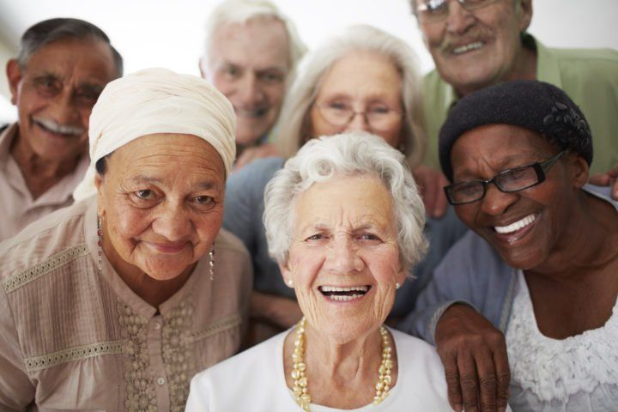
Transição do modelo de cuidado
Heterogêneo
Longo prazo
Multidisciplinar
Controle das DCNT

Slide 23

Multidisciplinaridade
Enfermagem
Serviço Social
Nutrição
Odontologia
Psicologia
Educador Físico
Fisioterapia
Fonoaudiologia
Terapia Ocupacional

Slide 24
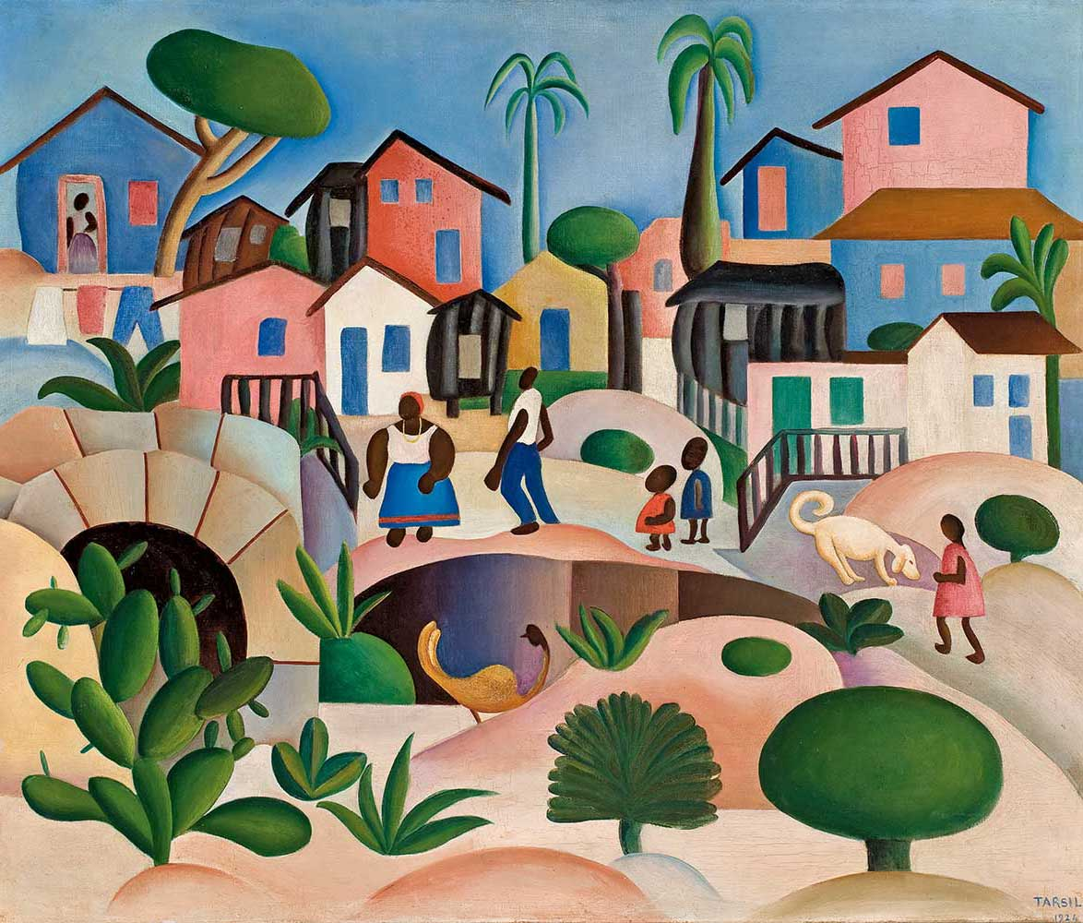
UBS
Ambulatório
URSI
Centro comunitário
USF
UPA
HOSPITAL
PAI
ESCOLA
CAPS
Convivência
CEO
CENTRO-DIA
CAE
CRAS
CREAS
Atividade física
Morro da Favela | Tarsila do Amaral - 1924

Slide 25
Cuidado descentralizado serviços sócio sanitários
ILPI
Atendimento domiciliar
Unidade de cuidados prolongados
Unidade de convalescentes
Hospital de agudos
Hospital dia
Centro dia
Cuidadores e acompanhantes de idosos
Centro de Reabilitação
Ambulatório
Centro de convivência
Centro comunitário
Residencial
Telemedicna e app
Cuidados especializados

Slide 26
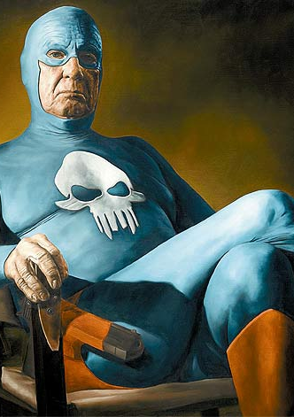
O idoso no centro do cuidado
Acompanhamento periódico
Avaliação frequente dos riscos
Prevenção
Capacitação dos profissionais
Atividades comunitárias
Cuidado certo, lugar certo e momento certo
Plano de cuidados compartilhado
Políticas públicas (75%)
Ageing in place
Andreas Englund (1974- ) – “Sitting”

Slide 27


Slide 28
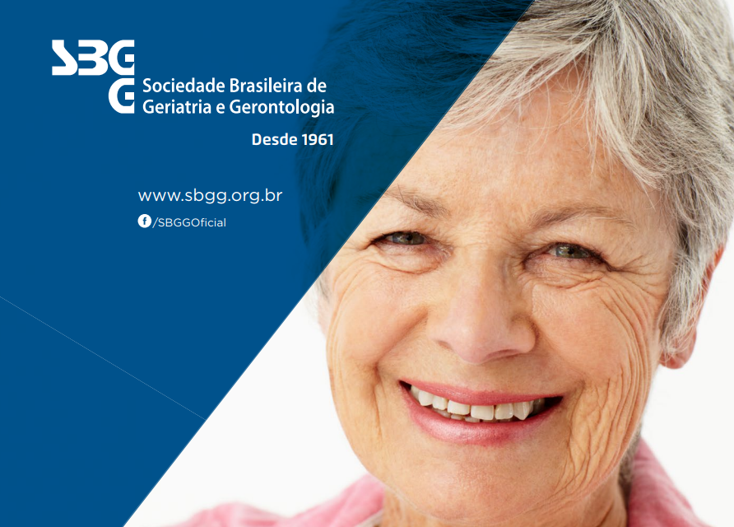
presidente@sbgg.org.br

